Slide 1
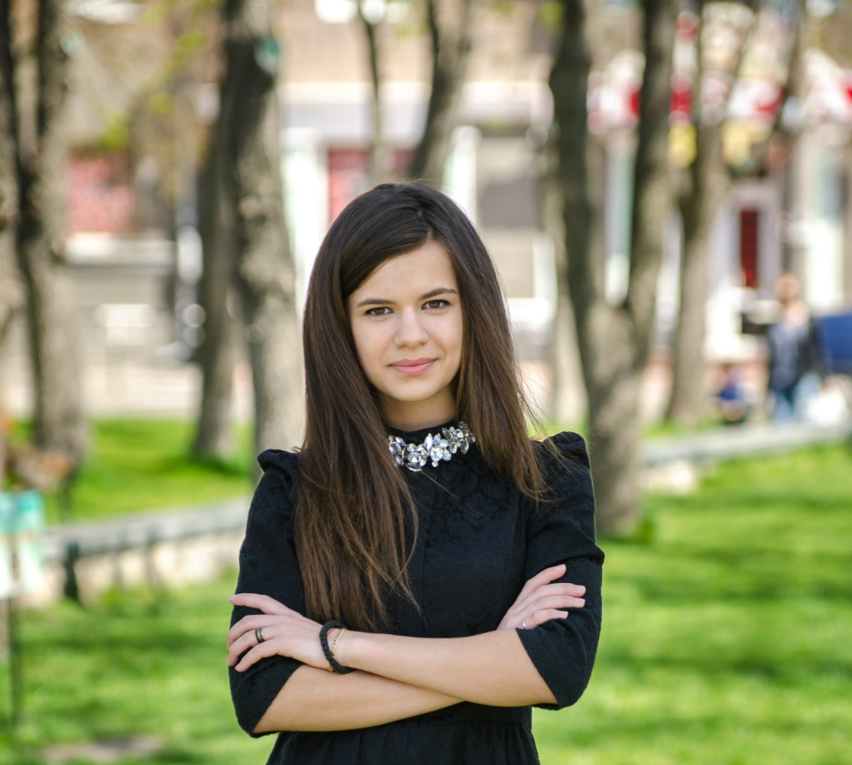
Становлення творчої особистості в романі О. Печорної "Фортеця для серця"
Презентацію виконала:
Кваша Яна Ігорівна,
учениця групи Л-14
обласного ліцею «Політ»
при КПК імені А.С. Макаренка
Керівник:
Яненко Світлана Миколаївна,
учитель-методист,
викладач філологічних дисциплін
обласного ліцею «Політ»
при КПК імені А.С. Макаренка

Slide 2
Передмова Наталки Шевченко
2

Slide 3
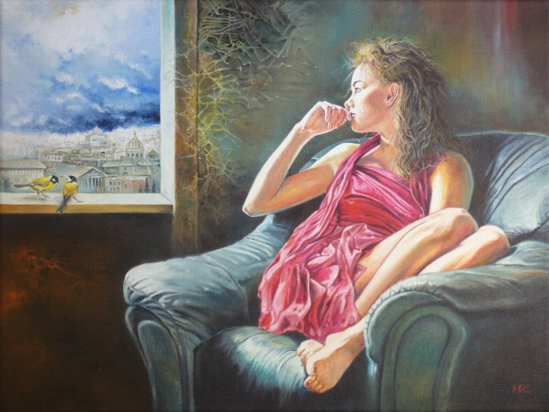
Той, хто кохає, бачить серцем, а не очима.
Башар ібн Бурд
Оточіть серце мурами – і воно забуде, що таке любов… або навчиться бачити крізь стіни…
3

Slide 4
«Висока трава»
Генетична спадковість від матері-художниці, спілкування з природою, гарна пам'ять на обличчя, подарунок тітки Дусі (фарби та альбом), конфліктні ситуації із Зоєю Матвіївною, що стають рушійною силою в розвитку Лесі, – ось основні передумови формування творчої особистості.
4

Slide 5
«Тіні»
На розвиток творчої особистості Лесі впливає уміння бачити незвичайне в звичайних речах, уявне спілкування з вітром, підтримка з боку вчительки малювання, перше кохання, мамина картина в бібліотеці, віра в те, що тіні минулого розійдуться й настане сонячне життя.
5

Slide 6
«Шепіт за стінами»
Розділ «Шепіт за стінами» показує моральне зростання дівчинки. Леся постає перед нами працелюбною, люблячою, щирою.
Краса зовнішня й краса внутрішня зливалася в єдине ціле.
6

Slide 7
«У вікні»
Ми спостерігаємо зрілий погляд на життя Лесі Райської, для якої пріоритетним є навчання. Героїня розуміє, що тільки воно стане сходинкою до реалізації мети. Глибокі погляди знаходять відображення в її картинах.
7

Slide 8
«Сходи»
Розділ «Сходи» про вибір головної героїні. Леся Райська вдруге народилася тоді, коли вона почала працювати вчителем малювання. Дівчина постає перед нами як талановита художниця, роботи якої вже купують, а отримані кошти йдуть на благодійність. Цей етап становлення героїні як творчої особистості вказує на свідомість вибору в житті. І ті символічні сходи, перед якими опинилася Леся, ведуть угору, бо всі добрі справи марно не проходять, вони потім бумерангом повертаються до людини щастям.
8

Slide 9
«Дах кінчається небом»
Становлення творчої зрілості Лесі Райської є безпосереднім результатом особистого розвитку героїні та праці над собою. В епілозі дівчина щаслива, вона з Володимиром живе в Бувальцях. У них народжується донечка, яка теж малює. Леся не закопує свій талант у гонитві за грошима, а створює інший світ – прекрасний і чистий, як вона сама.
9

Slide 10
Епітети + метафори
Художні засоби допомагають розкрити внутрішній світ творчої особистості.
Символи + позасюжетні засоби
Порівняння +
персоніфікації
Метонімії + оксиморони
Колористика
10

Slide 11
Коли маленька Леся починала творити, то брала в руки пензлика, потім фарби, торкнулася, «мов метелик пурхнув», і ну чаклувати.
«мов метелик»
“чаклувати”
11

Slide 12
Художній засіб | Приклад
Епітети й метафори | Зелені оченята сіпнулися й застигли – широко розплющені, сполохані, тремтливі.
Асиндетон | Душа Лесі вразлива, вона, наче скрипка, «голосить, сміється, тремтить».
Риторичні питання | Скільки емоцій здатен вмістити один день? Вітре, що буде завтра?
12

Slide 13
Художній засіб | Приклад
Риторичні оклики | Не треба ховатися! Любіть! Краще згоріти, аніж жити за стінами!
Метонімія | Двері будинку зі скрипом відчиняються, і звідти з’являється кучерява голівка!
Оксиморон | У Лесі воно (щастя) було гірко-солодке.
Фразеологізми | Як води в рот набрала, без п’яти хвилин депутат, шкірив зуби.
13

Slide 14
Ми такі грішні. Ми щасливі. Три дні серед гір. Три ночі.
14

Slide 15
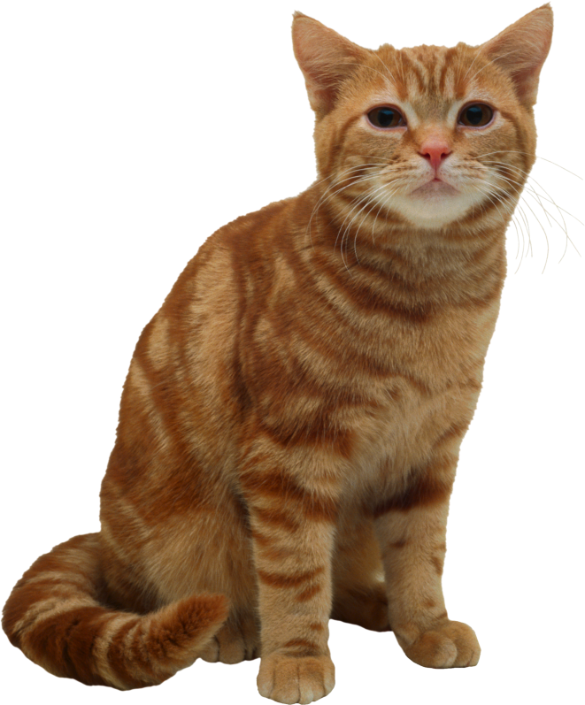
сіре небо
рожевий ніс сонячного кота
Мурко блимає
жовтим оком
рудий їжачок
15

Slide 16
У Лесі виразні очі кольору зрізаного стебла, у її очах страх котився, неначе трав’яні хвилі, дівчина занурювалася у зелену пастку трави, вона була щаслива у зеленій сукні.
16

Slide 17
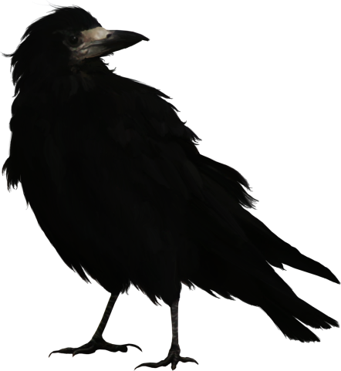
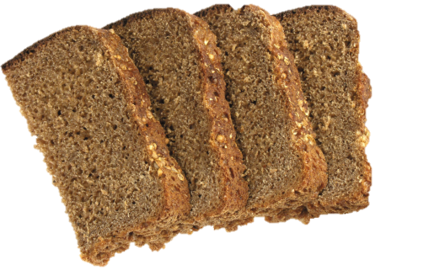
Батько Лесі уявляється чорною пташкою.
Леся носила в кишені окрайчик чорного хліба, щоб нагодувати вітер.
Бабуся Зоя Матвіївна врешті-решт розуміє, що зеленооке дівча є її розрадою.
Є лишень ця зеленоока мавка, з’явилася в найчорнішу годину й лишилася, щоб витягти з тієї чорноти.
17

Slide 18
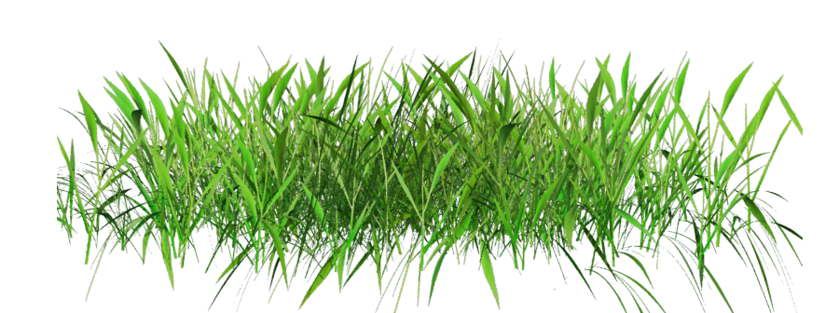
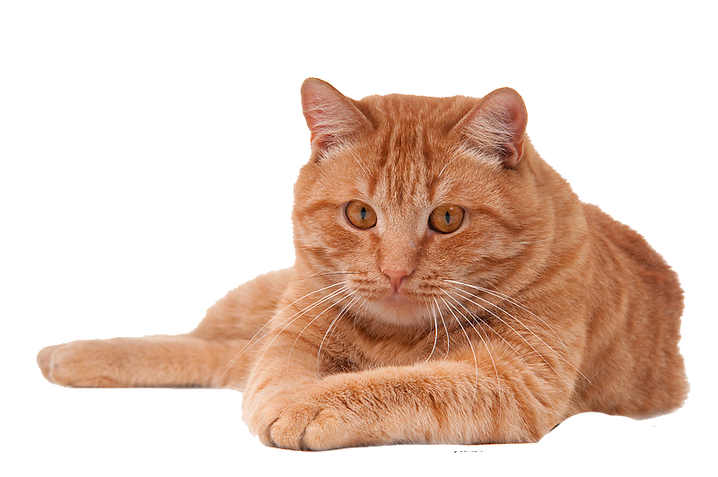
символ прихистку
символ вічності
символ світлої мрії
символ незрадливої дружби
18

Slide 19
Леся подолала всі труднощі.
І отримала найцінніше – щастя.
19

